Slide 1
ESTube
영상 추천 YOUTUBE CLONE PAGE
Query Union
팀장: 조권호
권정연
유동혁

Slide 2
목 차
01
사전조사
02
프로젝트 요약
목표 및 배경 / 필수 구현 기능 / 추가 구현 기능
03
주요 개발 내용
조원별 주요 개발 기능 / 프로젝트 개발 기능 시연
04
개발 소감
인상 깊었던 기능 / 팀 커뮤니케이션 / 개발 중 장애물&극복 방법 / 추가ㆍ리서치 하고싶은 기능
05
우리 조의 MVP

Slide 3
사전 조사
사전 조사

Slide 4



사전 조사 내용
사전 조사
Notion에 공유된 ‘유튜브 클론 코딩 샘플 프로젝트’ Figma 디자인 시안을 참고하여 전반적인 UI 구조와 컴포넌트 배치 방식을 분석하고, 실제 YouTube 웹사이트를 벤치마킹해 페이지 레이아웃 및 주요 기능 동작 방식을 학습해 적용할 인사이트를 도출했습니다.
Figma
Youtube

Slide 5
프로젝트 요약
프로젝트 요약
목표 및 배경 / 필수 구현 기능 / 추가 구현 기능

Slide 6

목표 및 배경
프로젝트 요약
학습한 HTML·CSS·JavaScript 기술을 실전에 적용해 YouTube 클론 페이지를 구현함으로써 웹 프론트엔드 개발 역량을 실질적으로 향상시키고, 프로젝트 전반에 걸친 팀 협업 과정을 통해 효과적인 소통 및 문제 해결 능력을 강화하기 위해 진행했습니다.
HTML
CSS
JS

Slide 7
필수 구현 기능
프로젝트 요약
프로젝트 커리큘럼에 따라 진행하여 완성한 기능들을 소개합니다. 각 기능은 서비스의 기본 구조와 주요 동작 흐름을 구성하며, HTML/CSS 기반 UI부터 JavaScript 상호작용까지 핵심 요구사항을 반영합니다.
레이아웃 및 UI 구현
인터랙티브 기능 구현
AI 추천 목록 생성
(HTML/CSS)
(JavaScript)
(JavaScript)
상단바·사이드바(3페이지 공통) 완성
메인페이지 카드·버튼 UI 완성
채널페이지 기본 구조 완성
비디오페이지 기본 구조 완성
검색 기능 완성
사이드바(3페이지 공통) 동적 처리
구독 기능 구현
비디오 플레이어 구현·완성
댓글 기능 구현·완성
현재 재생영상 관련한 추천 재생목록 생성

Slide 8
추가 구현 기능
프로젝트 요약
필수 기능을 넘어 UX 개선과 탐색 편의성 강화를 위해 자율적으로 설계·구현한 부가 기능들을 소개하며, 각 기능은 학습을 통해 익힌 기술을 최대한 적용하기 위해 노력하였습니다.
기능 이름 | 설명
반응형 미디어 쿼리 | 모바일·태블릿 대응 CSS 적용
카드 UI 애니메이션 | 마우스 포인터가 위치한 부분이 떠오르는 애니메이션
호버 자동 재생 | 썸네일에 마우스 올리면 영상 자동 재생
댓글 좋아요/싫어요 | 댓글에 좋아요·싫어요 버튼 구현
필터 기능 | 카테고리·정렬 필터링 UI 적용
정렬 기능 | 좋아요 개수 및 업로드 날짜, 조회수로 영상 정렬
미니 사이드바 | 상단바의 메뉴 버튼 클릭 시 기존 사이드바가 축소된 미니 사이드바로 전환
테마 변경 | 다크/라이트 모드 토글 구현
비디오 좋아요/싫어요 & 목록 페이지 | 좋아요 누른 영상 모아보기 페이지
구독 채널 영상 목록 페이지 | 구독 채널의 모든 영상 모아보기 페이지

Slide 9
주요 개발 내용
주요 개발 내용
조원별 주요 개발 기능 / 프로젝트 개발 기능 시연

Slide 10

조원별 주요 개발 기능
주요 개발 내용
각 조원이 프로젝트에서 맡아 구현한 주요 기능을 한눈에 확인할 수 있도록 정리했습니다.
HTML
CSS
상단바
메인페이지 일부(home.html, index.html )
채널 페이지
메인 페이지 일부(content.css, filter.css)
조권호
JavaScript
고도화 작업
메인 페이지
탑바 및 사이드바 모듈화
현재 재생 영상 관련 추천 재생 목록 알고리즘
메인 페이지 태그 필터 기능
메인 페이지 정렬 필터 기능

Slide 11

조원별 주요 개발 기능
주요 개발 내용
각 조원이 프로젝트에서 맡아 구현한 주요 기능을 한눈에 확인할 수 있도록 정리했습니다.
HTML
고도화 작업
메인 페이지 카드UI
채널 페이지
테마 변경 기능(다크모드/라이트모드)
비디오 페이지 댓글 기능
댓글 좋아요/싫어요 /수정/삭제 기능
채널 페이지 대표 비디오 배열 및 설명문 CSS 수정
채널 페이지 비디오 카드 CSS 수정
메인 페이지 썸네일 이미지 및 카드 배열 CSS 수정
CSS
상단바
비디오 페이지
반응형 미디어 쿼리
권정연
JavaScript
채널 페이지

Slide 12

조원별 주요 개발 기능
주요 개발 내용
각 조원이 프로젝트에서 맡아 구현한 주요 기능을 한눈에 확인할 수 있도록 정리했습니다.
HTML
CSS
사이드바
비디오 페이지
사이드바
메인페이지 카드UI
JavaScript
고도화 작업
API호출 메서드
UI호출 및 로딩
탑바 및 사이드바 버튼 기능
구독 기능
검색 기능
공통 유틸리티 메서드
비디오 페이지
유동혁
비디오 플레이어 추가
비디오 페이지 좋아요/싫어요 기능 및 애니메이션 기능
비디오 페이지 태그 검색 버튼 기능
카드 hover 스타일 수정
반응형 미디어 쿼리 수정

Slide 13
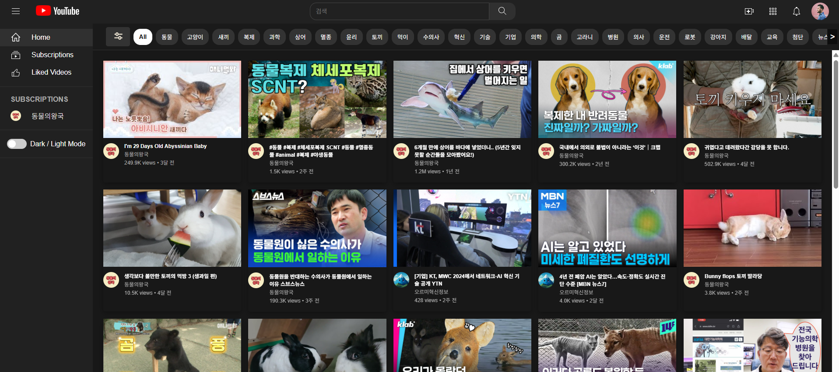
프로젝트 개발 기능 시연
주요 개발 내용
해당 시연을 통해 검색, 영상 재생, 추천 목록, 댓글 작성 및 구독 기능이 실제 UI 상에서 어떻게 작동하는지 확인할 수 있습니다

Slide 14
개발소감
개발 소감
인상 깊었던 기능 / 팀 커뮤니케이션 / 개발 중 장애물&극복 방법 / 추가ㆍ리서치 하고싶은 기능

Slide 15
인상깊었던 기능
개발 소감
프로젝트 기간 동안 구현한 기능 중 개인적으로 가장 인상 깊었던 기능과 그 이유를 함께 공유합니다.
조권호
권정연
유동혁
인상 깊었던 기능:
현재 재생 영상 관련 추천 재생 목록 알고리즘
인상 깊었던 기능:
테마 변경 토글 기능
인상 깊었던 기능:
버튼 클릭 애니메이션, 커스텀 비디오 플레이어
추천 재생목록을 구현하면서 429 http status code (연속호출 허용 범위 초과) 오류코드 등을 해결하고 어떻게 하면 API요청을 최소화할 수 있을까 고민한 것이 인상깊었다.
버튼 하나로 CSS 변수를 통째로 바꿔 전체 페이지 색상을 전환하는 구조를 구현하면서, CSS와 JavaScript만으로도 스타일을 손쉽게 제어할 수 있다는 점이 신기했다. 특히 변수를 지정하는 것만으로 페이지 분위기를 간편하게 바꿀 수 있다는 점에서 코드의 효율성과 편리함을 직접 느꼈다.
둘 다 라이브러리를 사용하면 좀 더 편하게 만들 수 있다고 한다. 라이브러리 없이 바닐라 js 만으로 최대한 구현 하려다보니, 어려움도 많았지만 해결하는 재미를 느낄 수 있었다.

Slide 16

팀 커뮤니케이션
개발소감
디스코드를 중심으로 진행한 업무 분담, 이슈 공유 및 피드백 등의 팀 커뮤니케이션 과정을 소개합니다.
회의ㆍ협의 방식
업무 분담
문제 발생 시 대응
성과공유 & 피드백
Discord

Slide 17
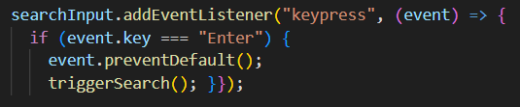

개발 중 장애물 & 극복방법
개발소감
개발 과정 중 마주한 문제점과, 각 문제를 해결하기 위해 적용한 구체적인 방안을 간결하게 정리했습니다.
문제 및 원인(1)
문제 및 원인(2)
HTML에 data-video-id 속성을 주고JavaScript에서 하이픈을 포함해 접근했더니 ‘undefined’ 반환 됨
예시) <JS> element.dataset[“video=id”]
‘dataset’은 하이픈 속성을 자동으로 카멜케이스(videoId)로 바꿔 처리하기 때문에 원본 문자열(video-id)로 읽히지 않음
검색 입력 필드에서 한글만 입력되고, 영문·숫자·특수 문자는 아예 입력되지 않는 현상 발생
‘keypress’ 이벤트 리스너에서 ‘event.preventDefault()’를 모든 키에 적용해 버려 일반 키 입력 자체가 차단되었기 때문
해결 방안(1)
해결 방안(2)
다음과 같은 표기법으로 항상 카멜케이스로 접근하도록 통일하였음
점 표기법 : element.dataset.videoId
대괄호 표기법: element.dataset["videoId"]
‘keypress’ 핸들러를 다음과 같이 변경해 ‘Enter’ 키일 때만 기본 동작을 막고 검색 로직을 실행하도록 분기 처리

Slide 18
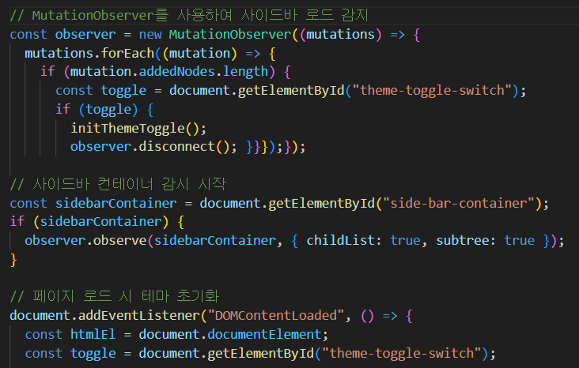

개발 중 장애물 & 극복방법
개발소감
개발 과정 중 마주한 문제점과, 각 문제를 해결하기 위해 적용한 구체적인 방안을 간결하게 정리했습니다.
문제 및 원인(3)
3번 해결방안
테마 변경 토글 기능을 적용한 스위치를 작동해도 theme-toggle.js가 적용되지 않음
스크립트 로딩 순서 문제: JS가 사이드바 로드 전에 실행되어 스위치 미탐지
동적 로딩으로 인한 이벤트 미적용: 사이드바가 동적으로 로드될 때 JS의 이벤트 리스너가 이미 실행되어 나중에 추가되는 토글 스위치에 이벤트가 바인딩 되지 않음
초기 테마 상태 동기화 문제: HTML문서에 ‘data-theme’속성 미설정 → 로컬 스토리지 값과 UI 불일치
해결 방안(3)
index.html에 <html lang=“en” data theme=“dark”> 추가
<script type="module" src="/scripts/theme-toggle.js“>를 끝에 배치
theme-toggle.js에 ‘DOMContentLoaded’와 ‘MutationObserver’로 사이드바 로드 시점 감지 및 토글 초기화를 동적으로 실행
loadUI.js에 사이드바 로드 완료 후 ‘CustomEvent(‘sidebarLoaded’)’ 발행 → 토글 초기화 트리거
4번 해결방안

Slide 19




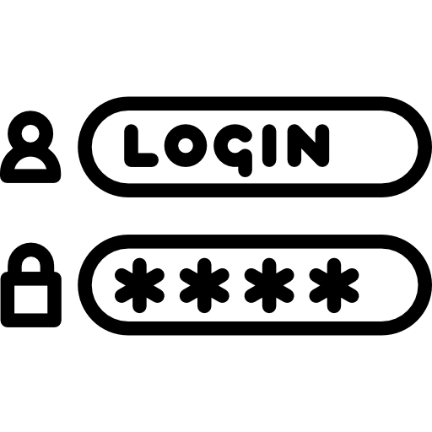


추가 / 리서치 하고 싶은 기능
개발소감
서비스 완성도와 사용자 만족도를 높이기 위해 향후 검토·연구하고자 하는 기능 아이디어를 모아봤습니다.
시청 기록
알림 기능
소셜 공유
더보기
로그인
무한 스크롤
이어보기

Slide 20
MVP 조원
우리 조의 MVP

Slide 21

우리 조의 MVP는?
MVP 조원
GitHub 관리부터 프로젝트 진행 상황 작성 등 사소하지만 반드시 필요한 업무를 책임감 있게 전담하며, 프로젝트 일정 조율과 이슈 관리를 적극적으로 수행해 팀 전체가 원활히 작업할 수 있도록 지원하여 저희 팀의 MVP로 선정하였습니다.
조 권 호

Slide 22
마무리
감사합니다
Query Union
팀장: 조권호
권정연
유동혁

